Slide 1
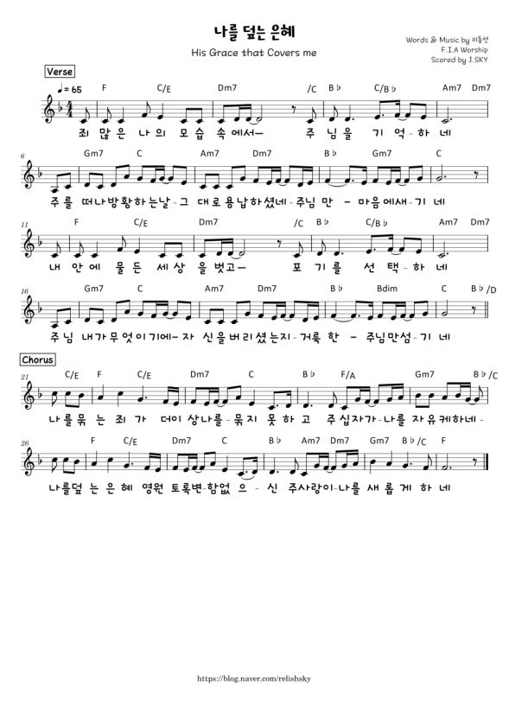
2025. 5. 18 교사중창단
악보는 얼굴이 보이도록 살짝 내려서 들어주세요~
1
간주 후
2
후렴
후렴
3

